Slide 1
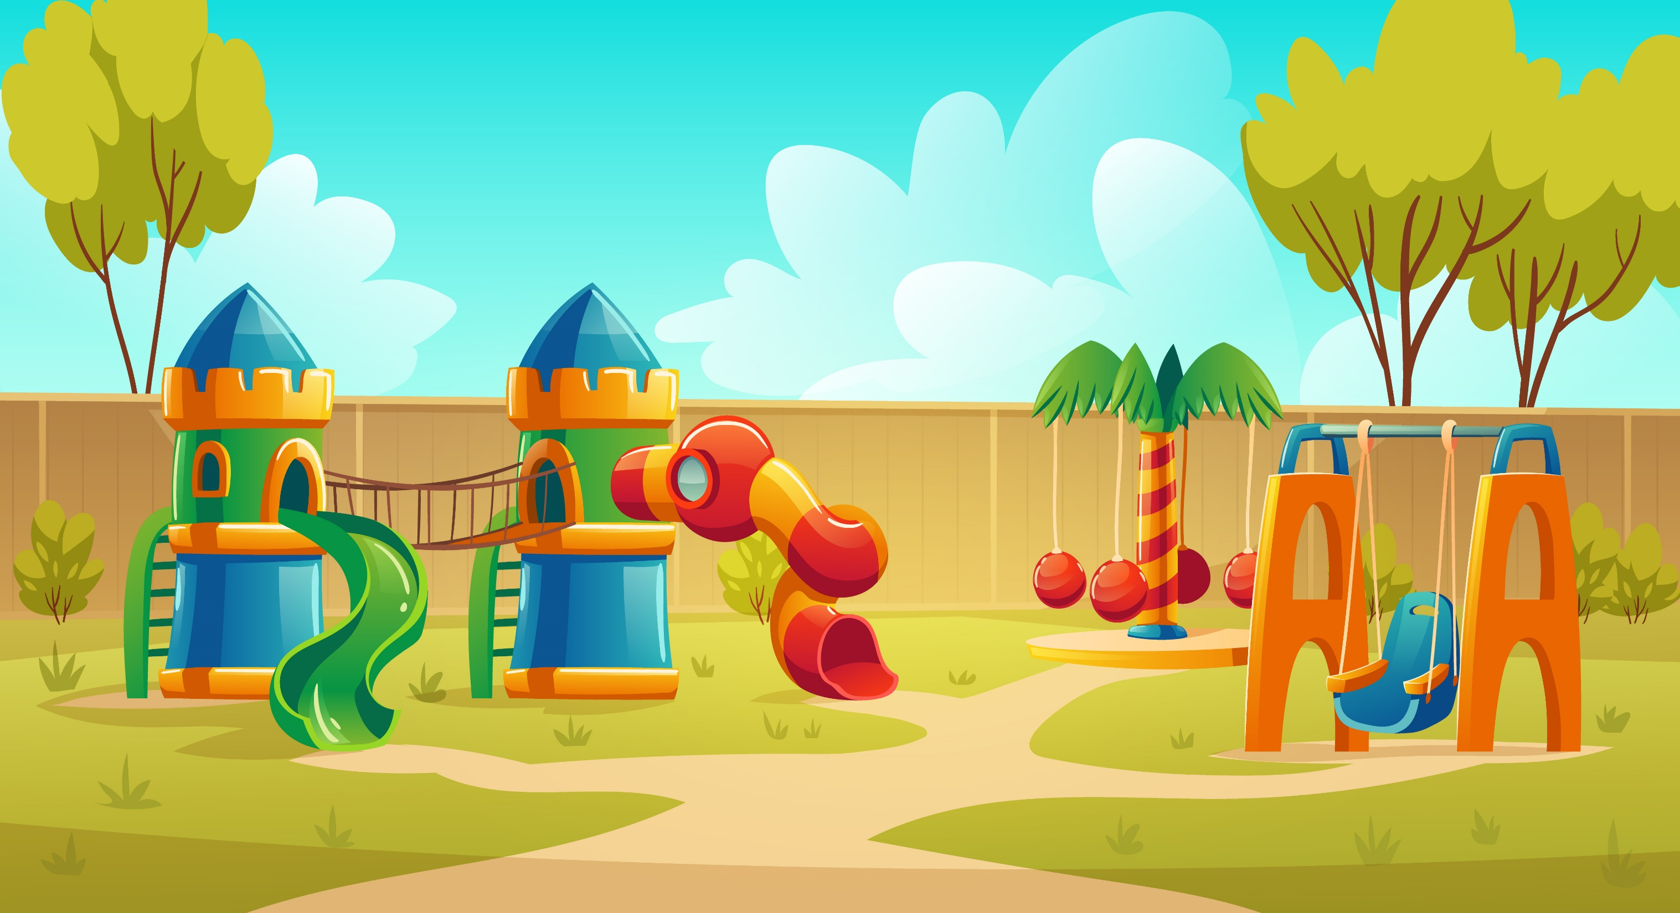
BẮT BƯỚM

Slide 3
Đến bài mới

Slide 4
Tờ tiền nào có mệnh giá cao nhất?
A. 200.00đ
C. 100.00đ
B. 500.00đ
D. 50.000đ

Slide 5
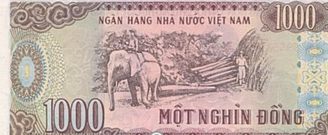
Tờ tiền nào in hình Vườn quốc gia Yok Đôn Đắk Lắc?
A. 500đ
C. 2000đ
B. 1000đ
D.. 5000đ

Slide 6
Tờ tiền nào in hình Xưởng dệt Nam Định?
A. 1000đ
C. 2000đ
B. 500đ
D. 5000đ

Slide 7
Đồng tiền nào có mệnh giá nhỏ nhất?
A. 500đ
C. 200đ
B. 1000đ
D. 100đ

Slide 8
Chủ đề: Em yêu trường em
Bài 9: Có bạn thật vui
Bản quyền thuộc về: FB Hương Thảo - https://www.facebook.com/huongthaoGADT/
Notes:
Bài giảng thiết kế bởi: Hương Thảo - tranthao121004@gmail.com

Slide 9
Mục tiêu bài học
– Nhận biết được những việc làm thể hiện tình bạn.
– Biết nói những lời phù hợp khi giao tiếp với bạn, lắng nghe và cổ vũ khi bạn nói.
– Biết chia sẻ thông tin và cảm xúc để bạn hiểu mình.
Notes:
Bài giảng thiết kế bởi: Hương Thảo - tranthao121004@gmail.com

Slide 10
Khởi động

Slide 11
Chơi trò Đứng theo hiệu lệnh hoặc Đếm chân.
Luật chơi:
Các nhóm cùng lắng nghe tiếng hô của GV hoặc người quản trò. GV hô số chân như thế nào thì các nhóm (2 người hoặc 3 người) phải co chân lên, sao cho tổng số chân của cả nhóm bằng với con số trong hiệu lệnh.
Lưu ý: Nếu đứng nhóm 2 người, khi GV hô: “1 chân” thì hai bạn phải cõng nhau, người cõng còn phải co một chân lên.

Slide 12
Khám phá

Slide 13
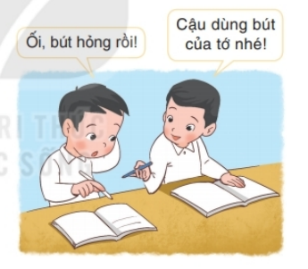
2. Sắm vai xử lí tình huống
Tình huống 1: Bút bạn hỏng, em ngồi cạnh biết được, em sẽ nói gì?
Notes:
Bài giảng thiết kế bởi: Hương Thảo - tranthao121004@gmail.com

Slide 14
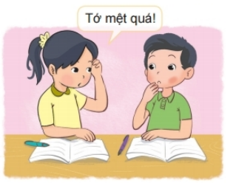
Tình huống 2: Thấy bạn mệt, em ngồi cạnh bạn, em sẽ nói gì, làm gì?
Tớ đưa cậu lên phòng y tế nhé!

Slide 15
Kết luận
Bạn bè cần quan tâm, chia sẻ với nhau, sẵn sàng hỗ trợ nhau và biết xin lỗi, cảm ơn nhau
Notes:
Bài giảng thiết kế bởi: Hương Thảo - tranthao121004@gmail.com
15

Slide 16
Mở rộng và tổng kết

Slide 17
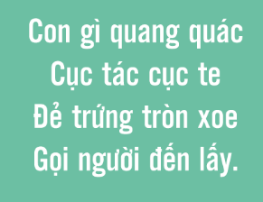
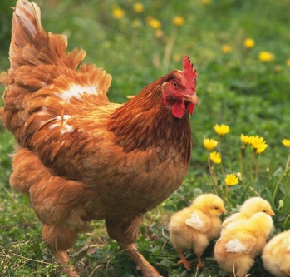
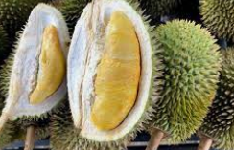
Trò chơi: Đố vui
Notes:
Bài giảng thiết kế bởi: Hương Thảo - tranthao121004@gmail.com

Slide 18
CỦNG CỐ BÀI HỌC
Liên hệ giáo án:
FB: Hương Thảo
Gmail: tranthao121004@gmail.com
Notes:
Bài giảng được thiết kế bởi: Hương Thảo

